Slide 1
从零学习OpenCV 4
讲师：冯振
Notes:
PPT课件字体建议：
封面标题：雅黑，44号字，小标题，24号
内容标题：雅黑，32号字，正文：雅黑，24号字

Slide 2
图像像素比较操作
Notes:
本课整体上可以分为3部分，第一部分就是整个系列课程的介绍，第二部分就是OpenCV的介绍与安装，最后一部分就是为本课程提供的学习交流的社群以及扩展资料。

Slide 3
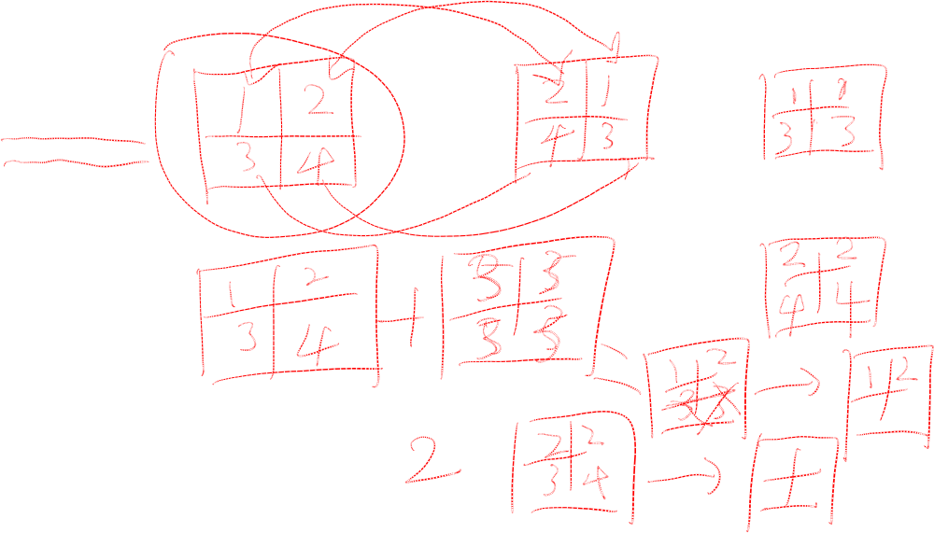
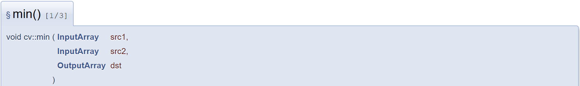
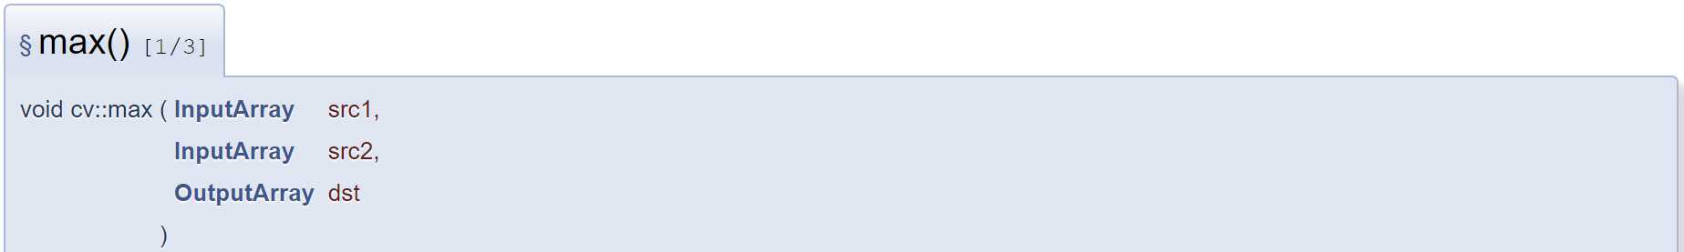
两个图像像素比较操作
src1：第一个图像矩阵，可以是任意通道数的矩阵。
src2：第二个图像矩阵，尺寸和通道数以及数据类型都需要与src1一致。
dst：保留对应位置较大（较小）灰度值后的图像矩阵，尺寸、通道数和数据类型与src1一致。

Slide 4
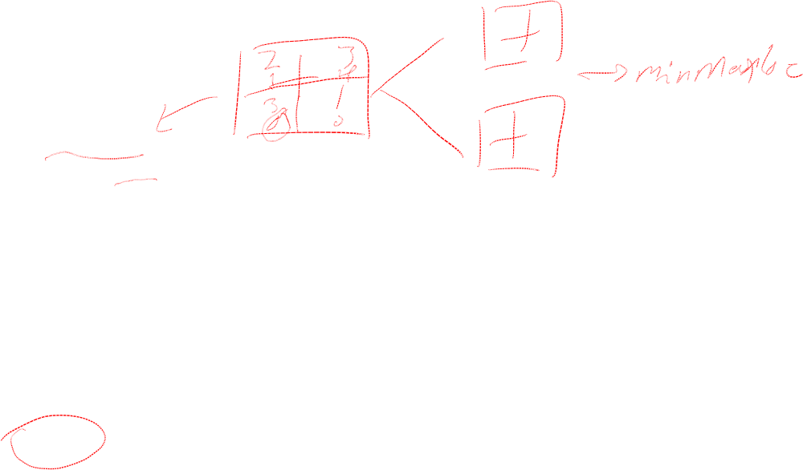
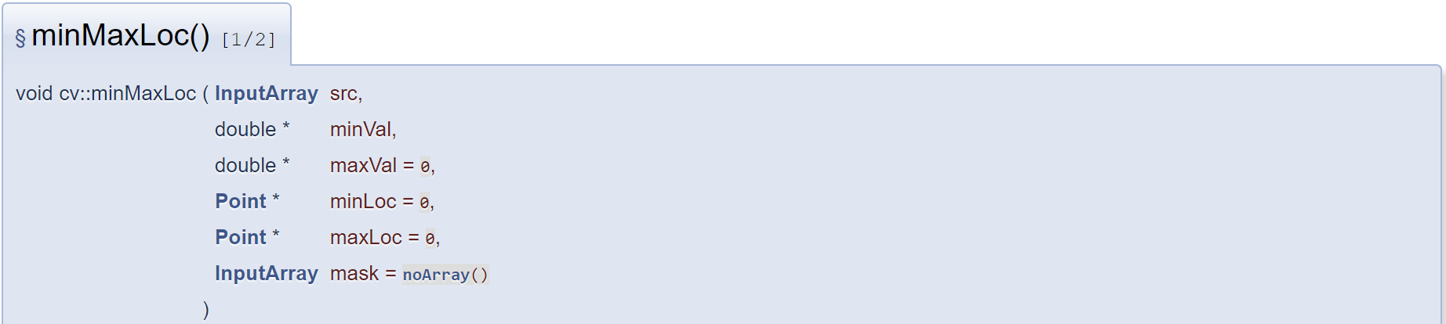
图像最大值与最小值寻找
src：输入单通道矩阵
minVal：指向最小值的指针，如果不需要，则使用NULL。
maxVal：指向最大值的指针，如果不需要，则使用NULL。
minLoc：指向最小值位置的指针，如果不需要，则使用NULL。
maxLoc：指向最大值位置的指针，如果不需要，则使用NULL。
mask：掩码矩阵，用于标记寻找上述四个值的范围，参数默认值为noArray()，表示寻找范围是矩阵中所有数据。

Slide 5

更多学习资源
关注微信公众号：小白学视觉

Slide 6
